Slide 1





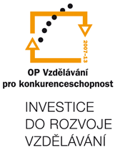
Rekordmani v říši zvířat
Pojď si zkusit, co víš o nich
ÚBO AVČR v.v.i., Brno
Mgr. Ľudovít Ďureje Ph.D.

Slide 2
Kdo je největší na souši?

Slide 3
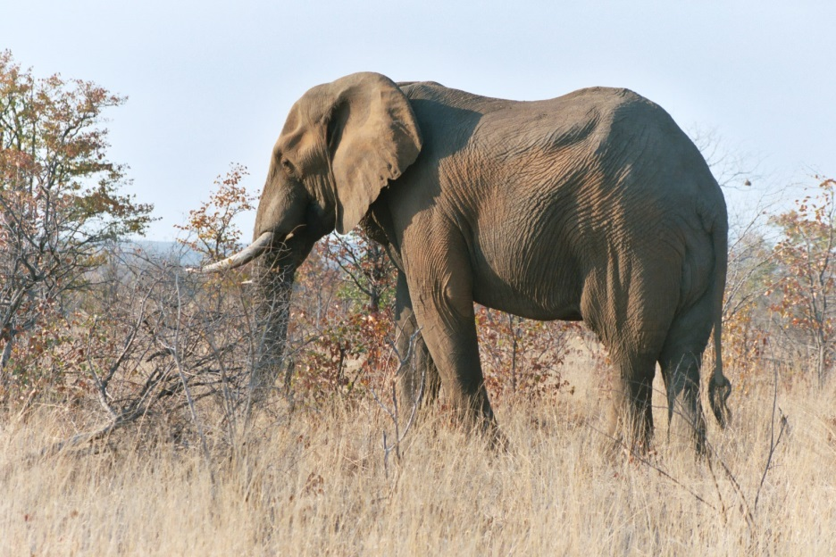
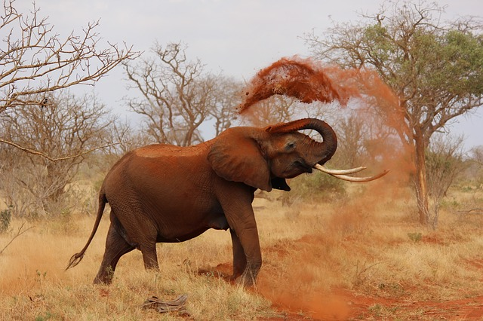
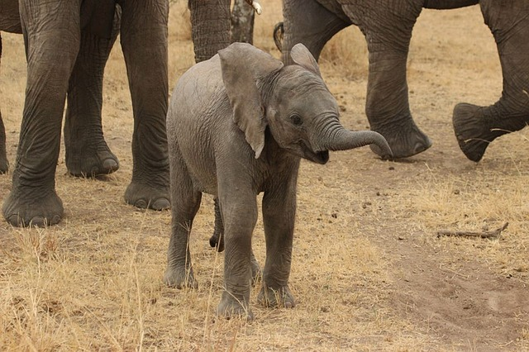
Nejtěžším suchozemským zvířetem je slon africký - váží až 7,5 tuny. Dorůstá výšky až 4 m. Denně musí spořádat až 225 kg potravy a vyprodukuje denně až 180 kg trusu a 40-60 litrů moči.

Slide 4
A kdo je nejmenší a nejlehčí savec?

Slide 5
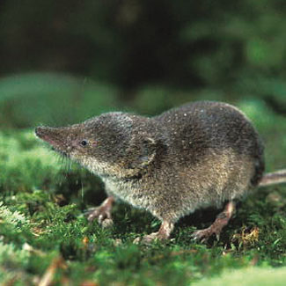
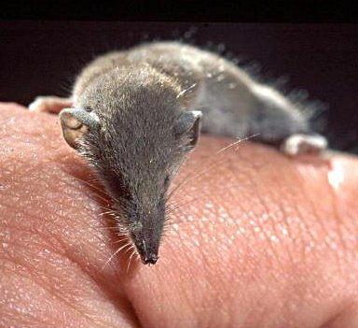
Asi nejlehčím savcem na světe je bělozubka nejmenší. Váží přibližně 2 gramy. Žije v jižní Evropě, Zakavkazsku, Turkmenistánu a Africe.
Díky své velikosti (nebo spíše maličkosti) je bělozubka nejmenší schopna procházet chodbičkami velkých druhů žížal.

Slide 6
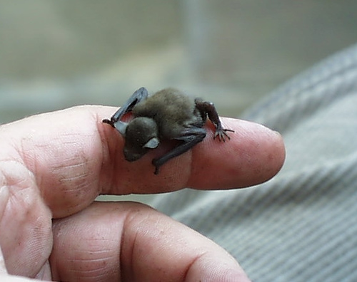
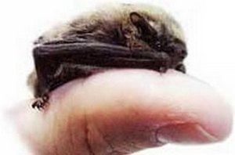
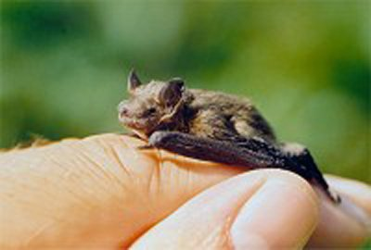
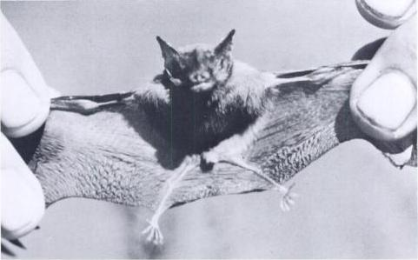
Druhým nejmenším savcem světa je vzácný netopýrek thajský, který váží pouhých 1,7–2,0 g. Netopýrek thajský je rozhodně nejmenším zástupcem řádu letounů.

Slide 7
Kdo je největší na Zemi?

Slide 8
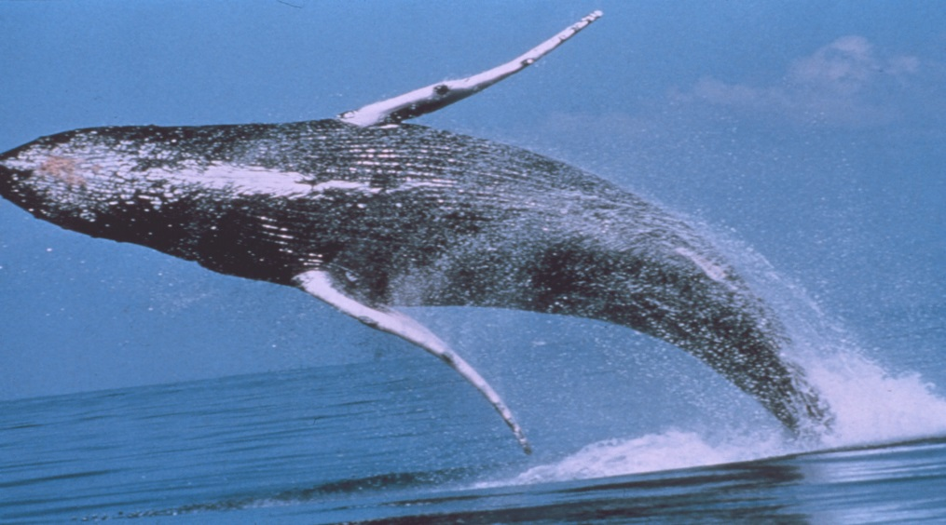
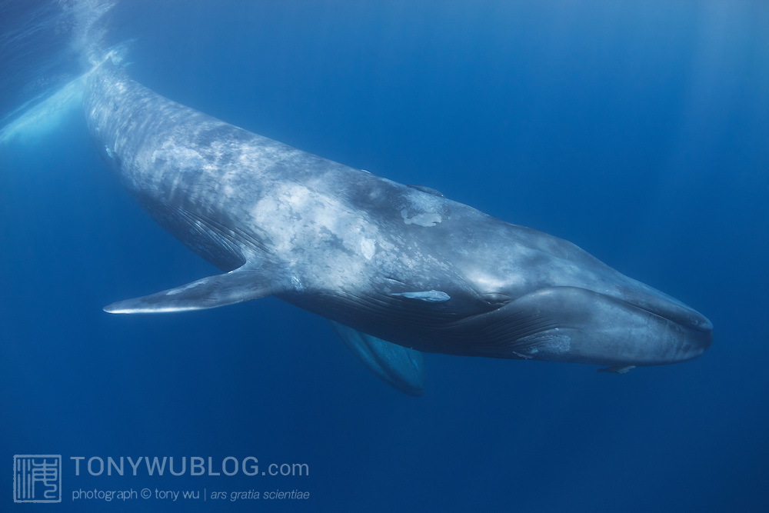
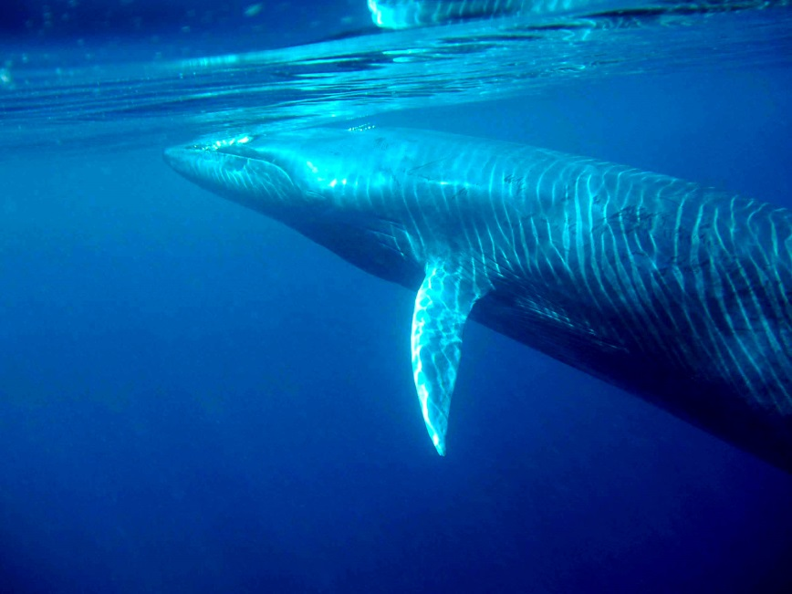
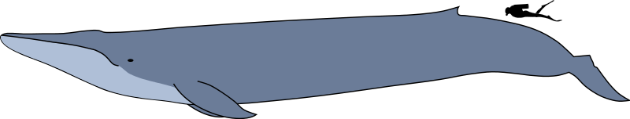
Plejtvák obrovský je největším i nejdelším zvířetem na světě. Dospělí jedinci mohou dosahovat délky téměř 34 metrů a váží přes 190 tun. Jen jazyk váží asi 4 tuny. Jeden plejtvák pozře každý den přibližně 4 tuny planktonu.

Slide 9
A kdo je největší ozubený dravec?

Slide 10
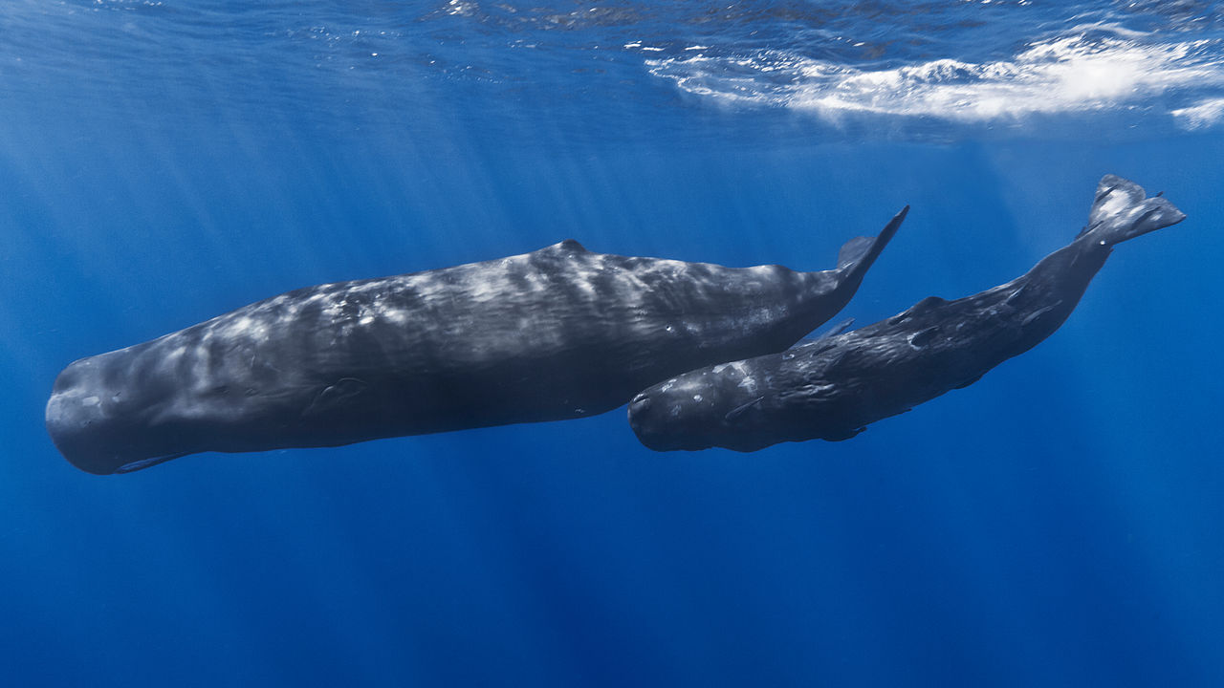
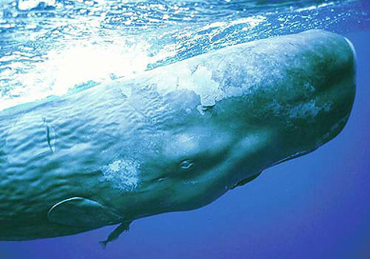
Největším ozubeným dravcem je vorvaň obrovský. Spodní čelist, která je uložena v Britském přírodovědném muzeu v Londýně, měří něco přes 5 m. To znamená, že celý jedinec musel měřit okolo 25 metrů. Věří se, že se mohou potápět až k mořskému dnu do hloubky 3 000 metrů po dobu dvou hodin. Živí se především krakaticemi, chobotnicemi a živočichy mořského dna.

Slide 11
A co tak největší šelma na souši?

Slide 12
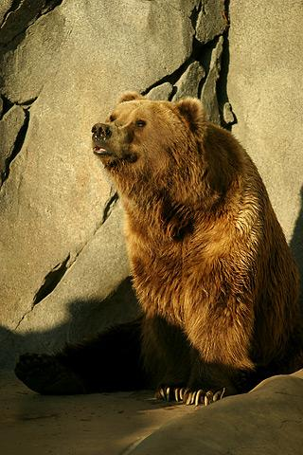
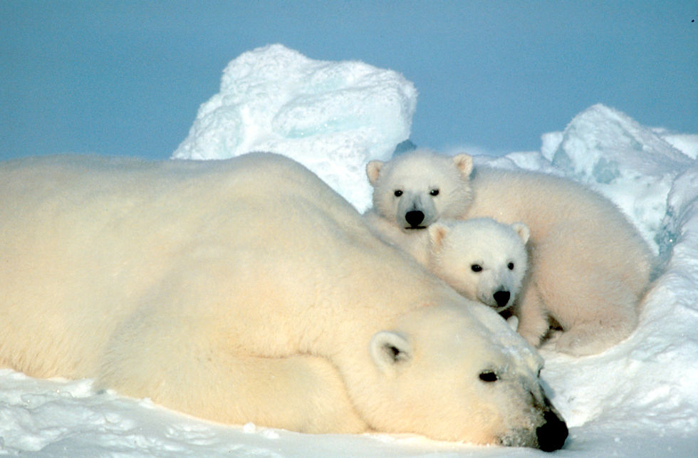
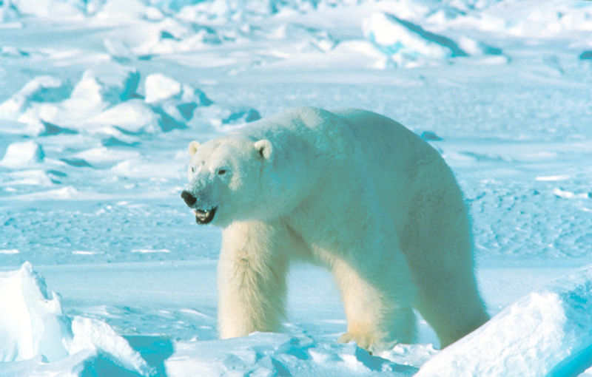
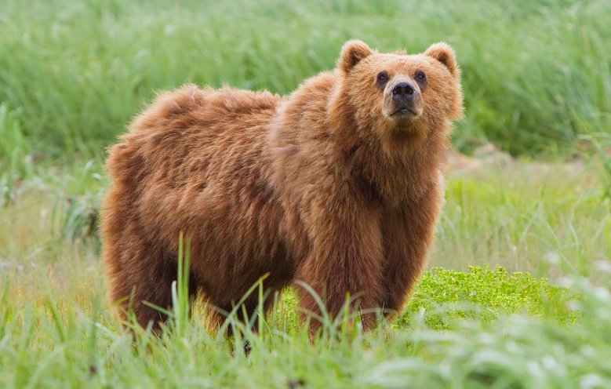
Za největší suchozemské šelmy jsou dnes považovány poddruh medvěda hnedého – kodiak a medvěd lední. Výška kodiaka ve vzpřímeném postoji je až 3,8 m a je známa hmotnost 1200kg. Medvěd lední dosahuje hmotnosti 900kg.

Slide 13
A co nejvyšší zvíře?

Slide 14
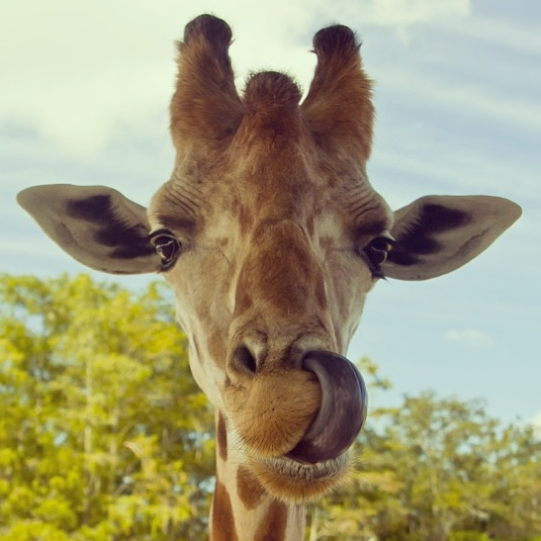
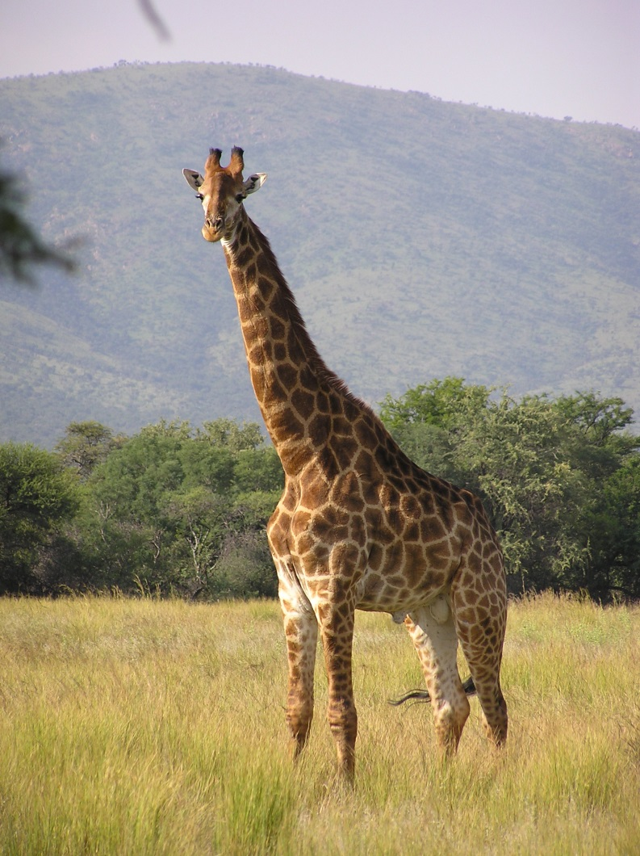
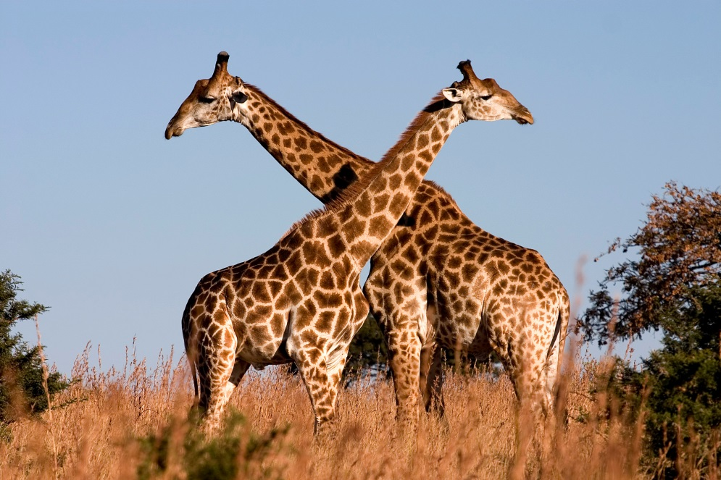
Nejvyšší žijící zvíře s nejdelším krkem na světe je žirafa masajská. Samec může dosáhnout přes 6 metrů výšky. Žirafa má i nejdelší ocas v poměru k tělu. Tvoří skoro půlku těla a je dlouhý až 2,7 metru. Žirafí jazyk může být dlouhý až 45 centimetrů a dokáže si s ním očistit i oči. Žirafa je velmi špatný spáč, spí totiž jen několik minut denně. A i to za chůze.

Slide 15
Víš kdo má nejdelší jazyk?

Slide 16
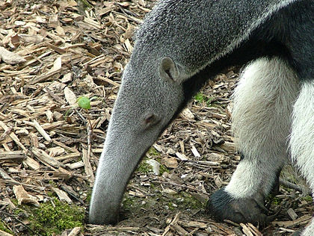
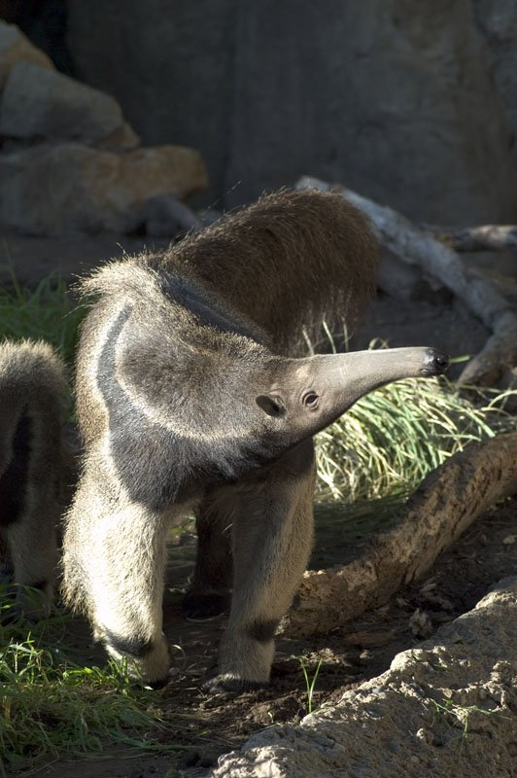
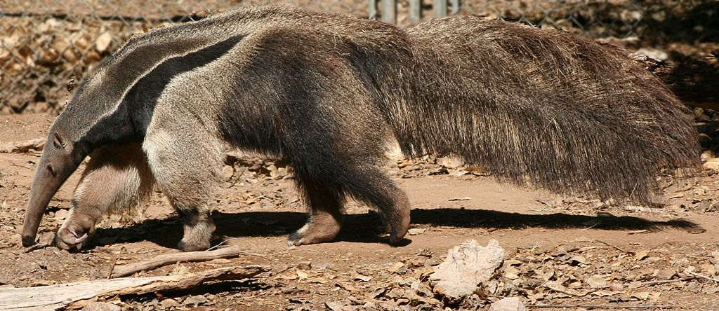
Mravenečník velký má nejdelší jazyk ze všech suchozemských savců. Jazyk mravenečníka hřivnatého měří až 88 cm a jedinec ho může vymrštit až 150× za minutu. Sežere zhruba 30 000 mravenců a termitů za den.

Slide 17
A co nejdelší had?

Slide 18
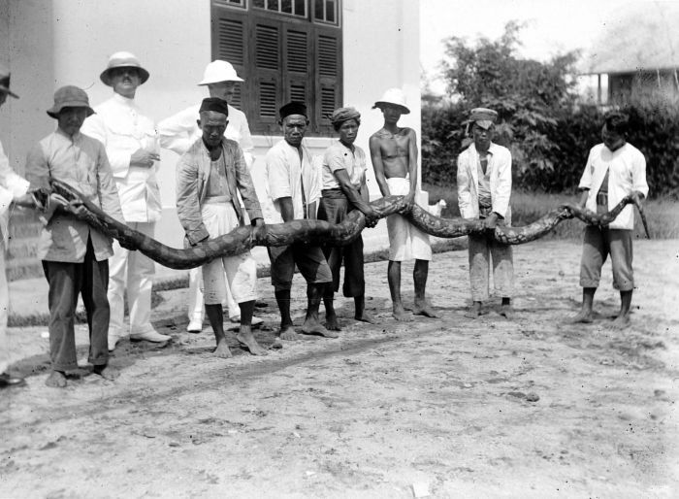
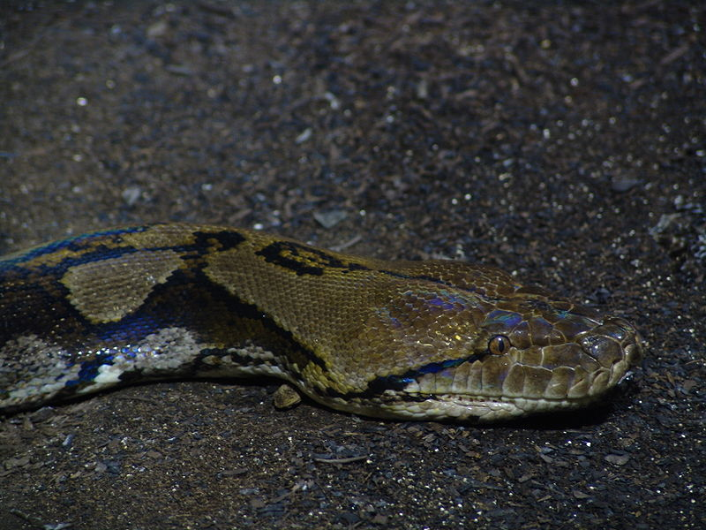
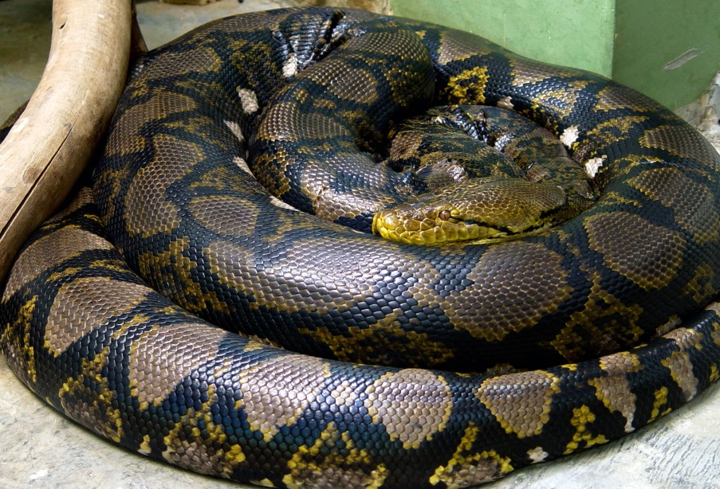
Nejdelší had na světě krajta mřížkovaná měl délku 9,76 m. Byl uloven v roce 1912 na ostrově Celebes.

Slide 19
A co nejdelší jedovatý had? Čím se asi živí?

Slide 20
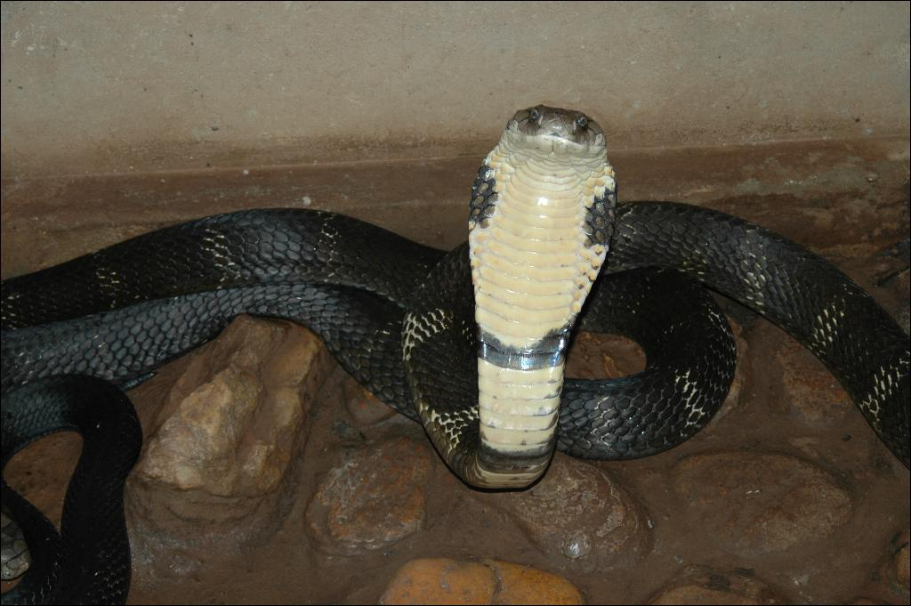
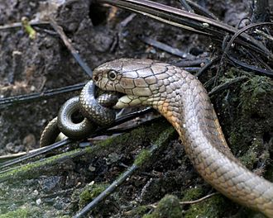
Nejdelším jedovatým hadem je kobra královská. Exemplář chovaný v Londýnské ZOO dosáhl velikosti 5,71 m při hmotnosti téměř 12 kg. Její uštknutí, pokud nedojde k podání séra, bývá pro člověka smrtelné v 50-60 % případů.
Kobra královská se specializuje na lov jiných hadů.

Slide 21
Kdo běhá nejrychleji?

Slide 22
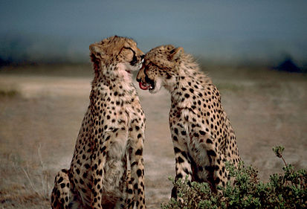
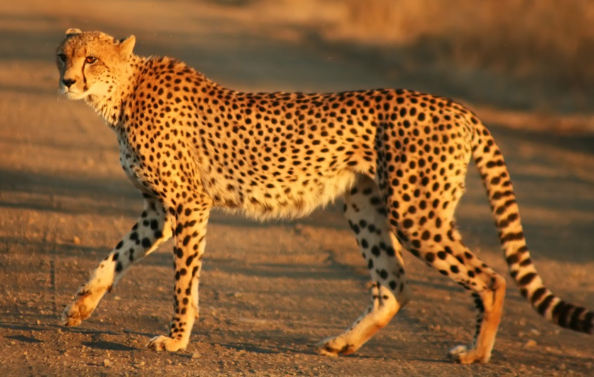
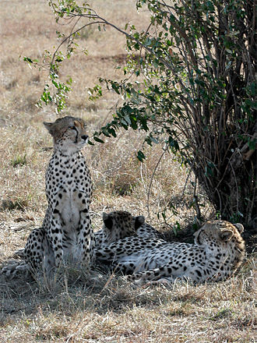
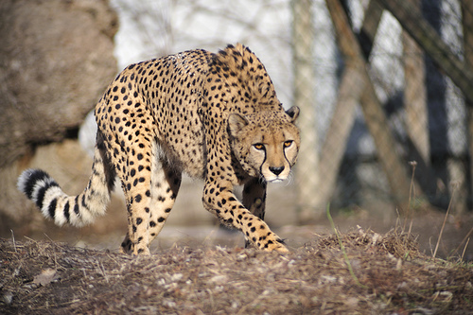
Nejrychlejší pozemní zvíře na krátkou vzdálenost je gepard štíhlý. Vyvine rychlost přes 110km v hodině, krátkodobě dokonce až 130 km/h.

Slide 23
A co rychlý hmyz? Kdo vítězí?

Slide 24
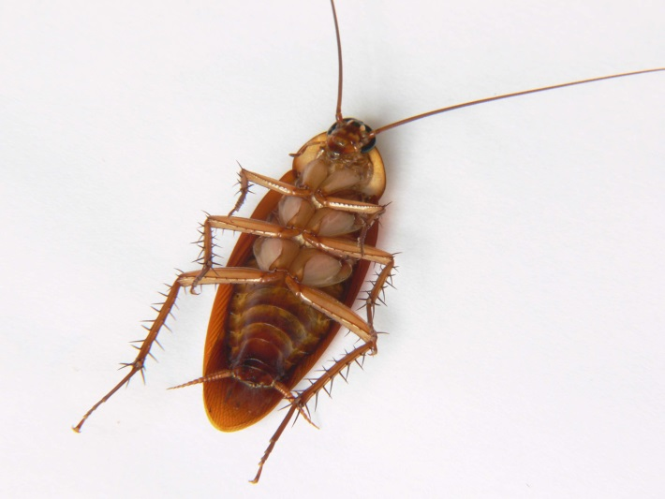
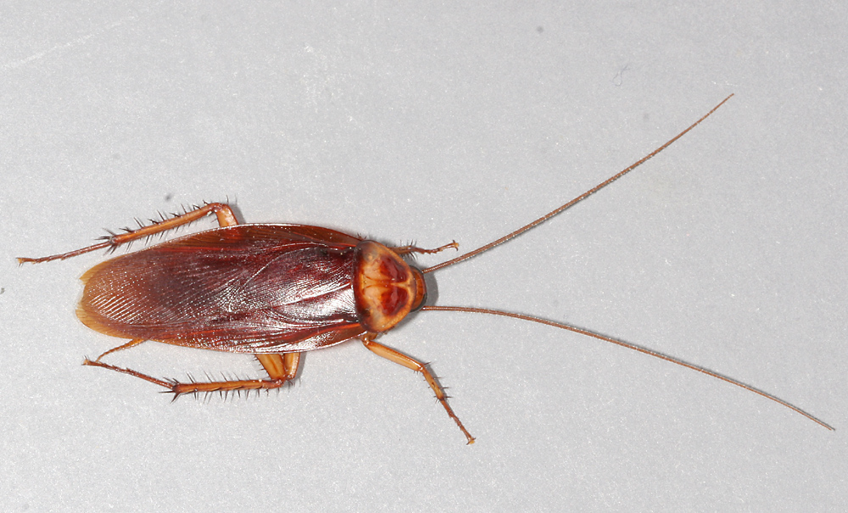
Nejrychlejším hmyzím běžcem na suché zemi je šváb americký. Nejvyšším změřeným údajem z roku 1991 je 5,4 km/h neboli 50 délek těla za sekundu. Ovšem v poměru k velikosti tohoto hmyzu jde o úžasný výkon. Ve stejném poměru k tělu by člověk musel běžet rychlostí 330 km/h!

Slide 25
Kdo patří mezi ty opravdu pomalé suchozemce?

Slide 26
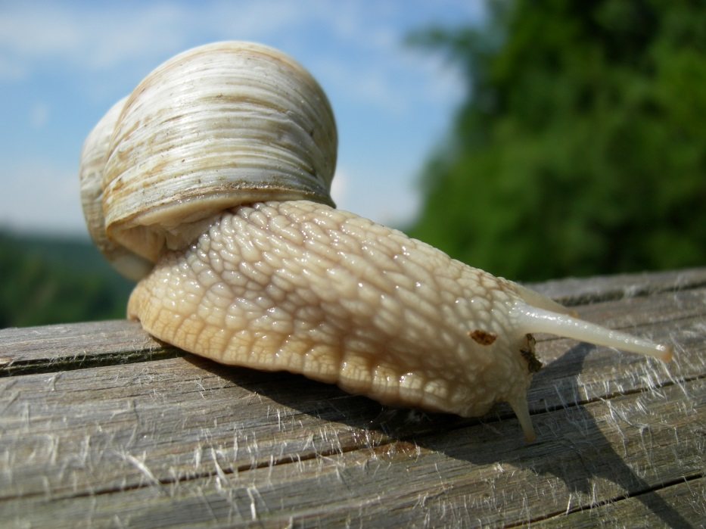
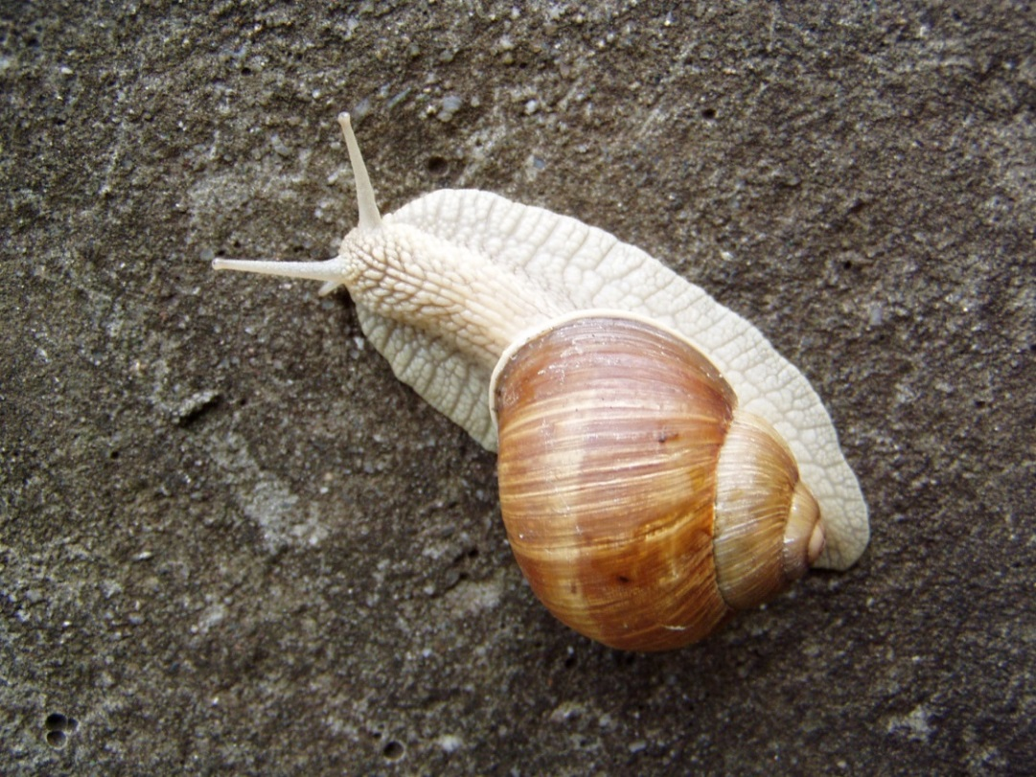
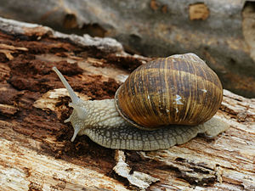
Mezi nejpomalejší živočichy patří hlemýžď zahradní. Jeho rychlost je 0,233cm/s. Stovku by tak urazil za 12 hodin.

Slide 27
A co nejrychlejší ryba světa?
A poznáš vítěze u nás?

Slide 28
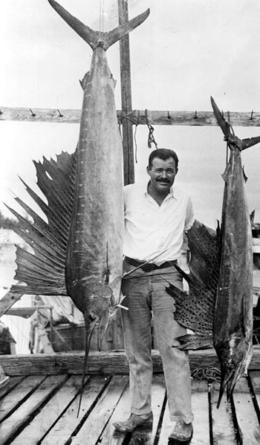
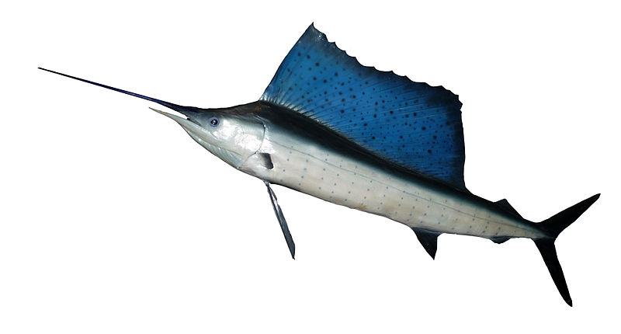
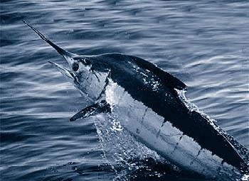
Nejrychlejším vodním obratlovcem planety je plachetník širokoploutvý. Tato tři metry velká oceánská ryba má tělo torpédového tvaru a dosahuje rychlost až 109 km v hodině.

Slide 29
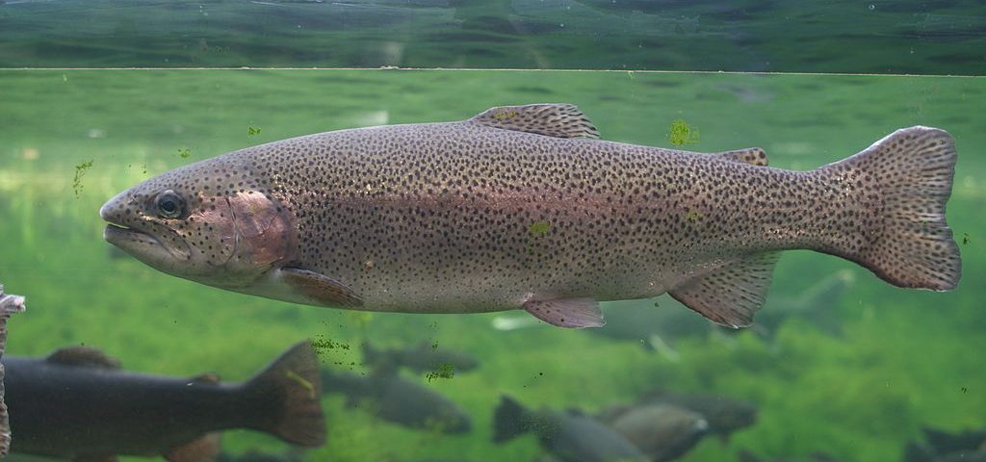
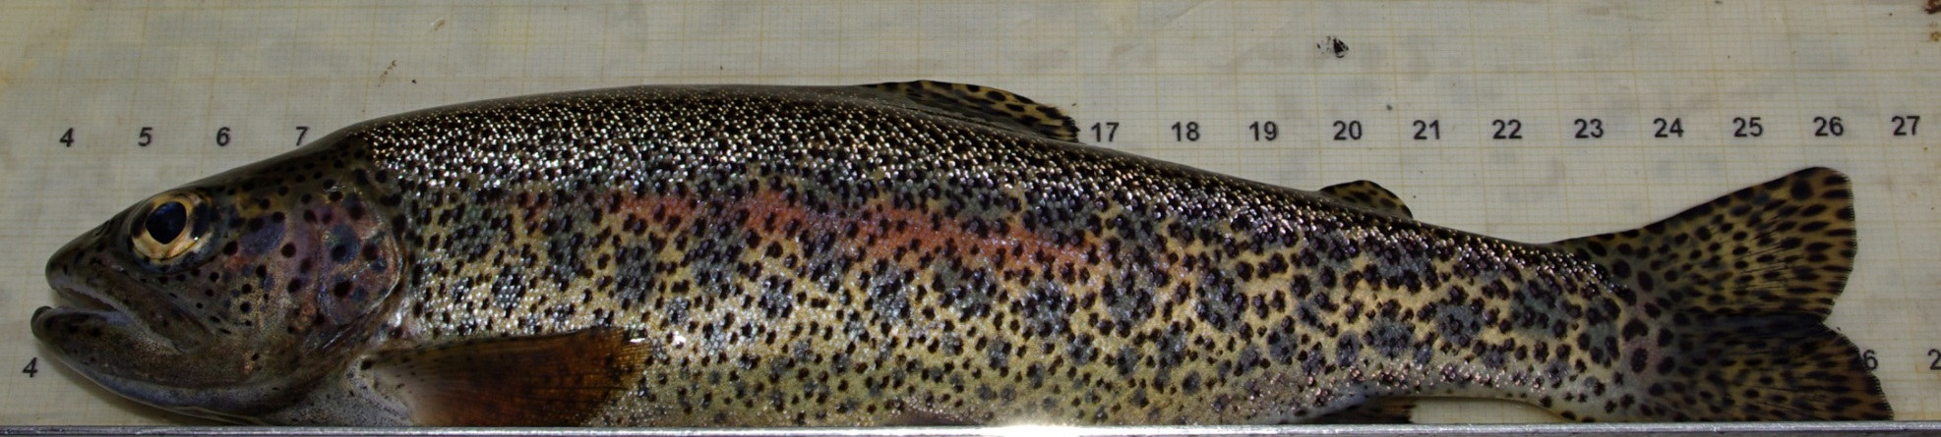
Naše nejrychlejší ryba je nepůvodní druh - pstruh duhový. Dokáže plavat rychlostí až 29 km/hod.

Slide 30
A co nejpomalejší ryba?

Slide 31
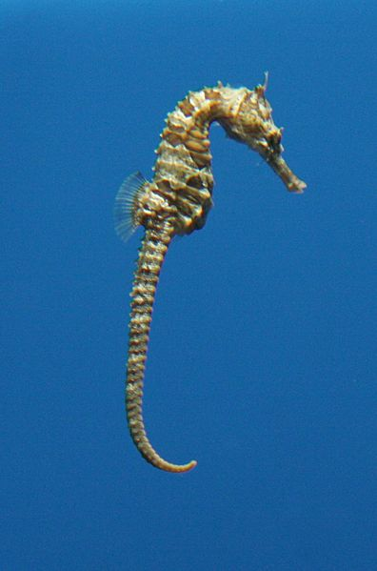
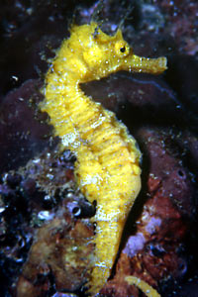
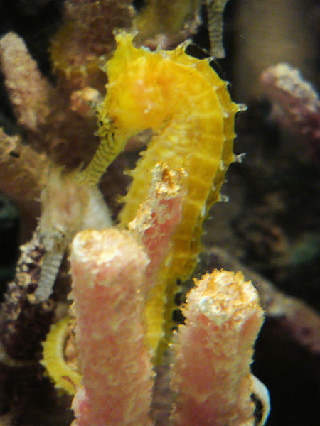
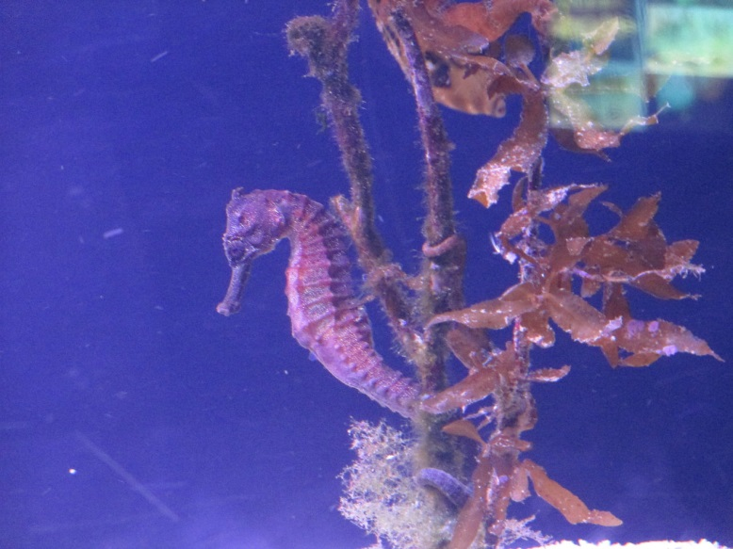
Mezi nejpomalejší ryby na světě patří mořští koníčci. Nejsou schopni plavat proti proudu, a aby je nesmetl, přidržují se svými chápavými ocasy korálů a mořských rostlin. Jejich rychlost je maximálně 0,016 km/h.

Slide 32
Kdo plave ze savcu nejrychleji?

Slide 33
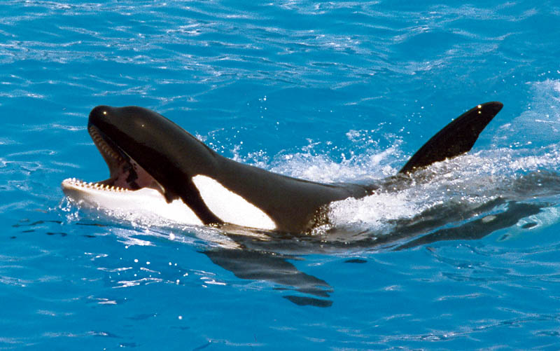



sviňucha
kosatka
Nejrychlejší plavec - savec. Kosatka dravá a sviňucha běloploutvá - oba tito kytovci dokážou plavat rychlostí 56 km/hod. Jejich kůže je hladká a pružná, jejich tělo má dokonalý hydrodynamický tvar. Sviňuchy dorůstají velikosti 230 cm a váží nanejvýš 200kg. Dospělý samec kosatky může být 9 m dlouhý a vážit 10 tun.

Slide 34
A co plavec pták?

Slide 35



Nejrychlejší plavec pták – tučňák oslí „létá“ pod vodou rychlostí 40km/h. Je 80 cm vysoký a pod hladinou k pohybu používá křídla. A oslí proto, že hýká jako osel.

Slide 36
Víš který pták vyvine největší rychlost bez použití svalů?

Slide 37




Sokol stěhovavý při střemhlavém útoku na kořist dokáže vyvinout úctyhodných 320 kilometrů za hodinu. Za takovou rychlost vděčí zemské přitažlivosti.

Slide 38
A kdo skutečně léta nejrychleji vlastní silou?

Slide 39



Rorýs obecný, který létá vlastní silou dokáže vyvinout rychlost 111 km/h. Jeho příbuzný rorýs východní až 169 km/h. Vyjma období hnízdění tráví celý život ve vzduchu. Od vylíhnutí po zahnízdění za 2 roky nalétá 500 000 km. Za letu žerou, pijí, odpočívají, spí a také se páří.

Slide 40
A kdo letí skoro jako tryskáč?

Slide 41




Kolibřík kalypta růžovohlavá dosahuje při letu až 90km/h. Za sekundu překoná 385 násobek délky svého 10 cm dlouhého těla. Při velikosti auta, 4 metry, by dosáhl rychlosti 2093km/h. Tedy víc než tryskáč. Kolibříci máchnou křídly až 200krát za sekundu.

Slide 42
Co tak zkusit největší a nejmenší rozpětí křídel?

Slide 43




Největší rozpětí křídel ze současných ptáků má albatros stěhovavý, a to až 3,7 metru. Díky nim může plachtit ve vzduchu několik hodin a na jeden metr klesání urazí vpřed 22 metrů. Tím se stává největším létajícím živočichem současnosti. Naopak nejmenší rozpětí křídel má kolibřík - kalypta nejmenší, jen 3,25cm.

Slide 44
Jejda – konec
Kolik si toho uhodl? Všechno? Jsi fakt borec-znalec.
Polovinu? Nejsi na tom špatně.
Skoro nic? Nezoufej, dozvědel jsi se kopec nových věcí o zvířecích rekordmanech. A existuje jich mnohem víc.

